Slide 1
UNA BREVE INTRODUCCIÓN A
AGORA SPEAKERS INTERNATIONAL

Slide 2
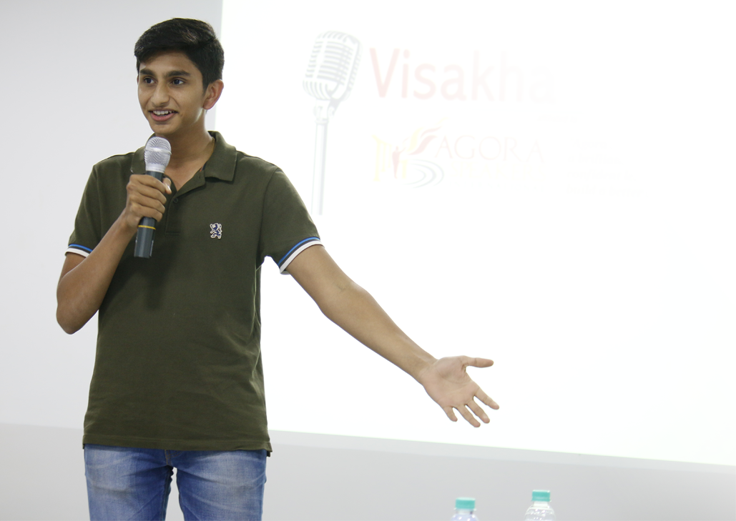
NUESTRO PROPÓSITO
Agora Speakers International es una Fundación Internacional de Utilidad Pública, sin ánimo de lucro, dedicada a ayudar a las personas a mejorar sus habilidades de comunicación en público, pensamiento crítico, debate y liderazgo.
Nuestra información legal está disponible aquí.
NUESTRA MISIÓN
“Ágora te capacita para ser un comunicador brillante y un líder seguro de sí mismo, que participará activamente en la construcción de un mundo mejor”

Slide 3
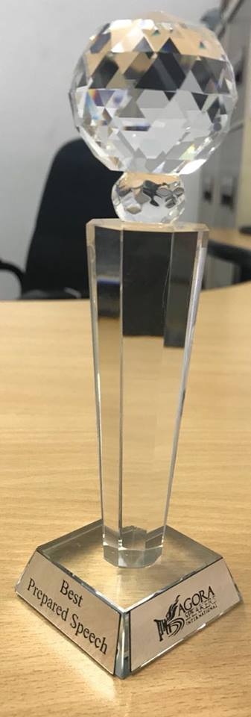
¿QUÉ OFRECEMOS A NUESTROS MIEMBROS?
✔ Aprender Comunicación en Público y Liderazgo. ✔ Aprender a comunicar de forma más efectiva. ✔ Aprender a realizar grandes presentaciones en multitud de contextos.
✔ Pertenecer a una comunidad mundial que abarca más de 50 países.
✔ Proyección internacional mediante participación en otros clubes.
✔ Mejorar el dominio de idiomas extranjeros. ✔ Mejorar la capacidad de pensar críticamente y de debatir.
✔ Aumentar la auto confianza y la capacidad de defender sus intereses.
✔ Mover a la gente a la acción, liderando pequeños y grandes proyectos.
✔ Defender sus puntos de vista y principios
✔ Hacer networking con profesionales del mismo sector. ✔ Liderar proyectos con impacto duradero en el mundo real.

Slide 4
NUESTRO PROGRAMA FORMATIVO
Liderazgo
Comunicación en público
Pensamiento Crítico
Debate

Slide 5
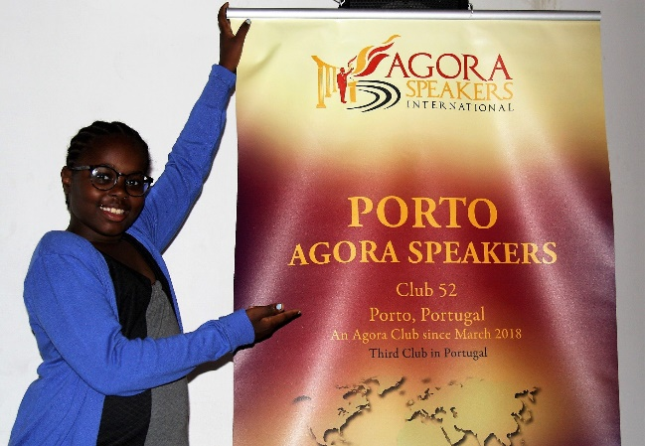
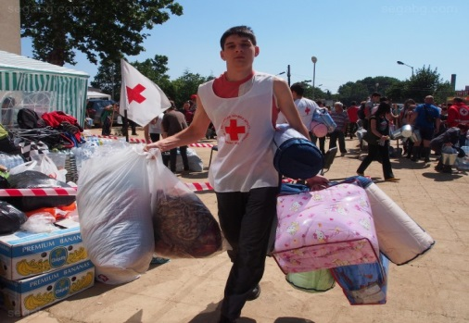
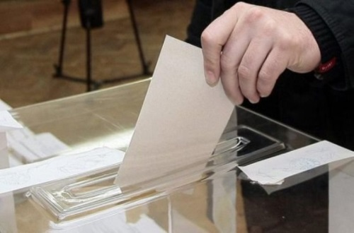
¿POR QUÉ ES IMPORTANTE?
…capacitan a las personas para perseguir sus sueños personales y profesionales.
Las habilidades en las que formamos …
…crean líderes que impactan de forma tangible en su entorno.
…crean ciudadanos más informados y menos manipulables, produciendo una sociedad más sólida y tolerante.

Slide 6
¿CUÁNTO CUESTA?
Para clubes abiertos al público, no hay cuotas ni de alta ni de pertenencia. Todos los materiales educativos están disponibles gratuitamente online para todos los miembros. No hay costes ocultos ni obligación de hacer compras.

Slide 7
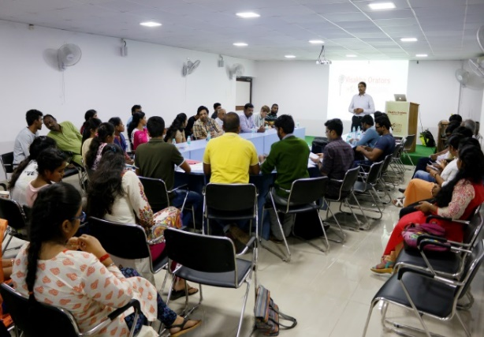
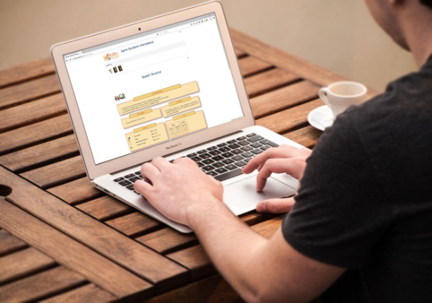
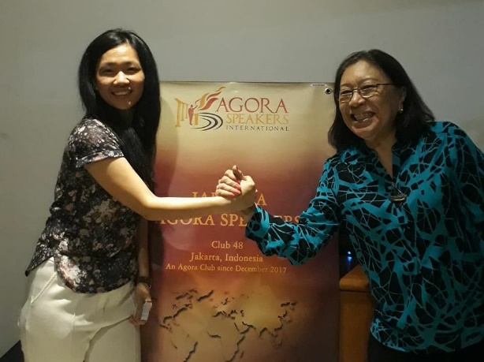
¿CÓMO FUNCIONAMOS?
Nuestro sistema tiene varios elementos principales:
CLUBES LOCALES
PROGRAMA EDUCATIVO
COMUNIDAD MUNDIAL
MENTORAZGO

Slide 8
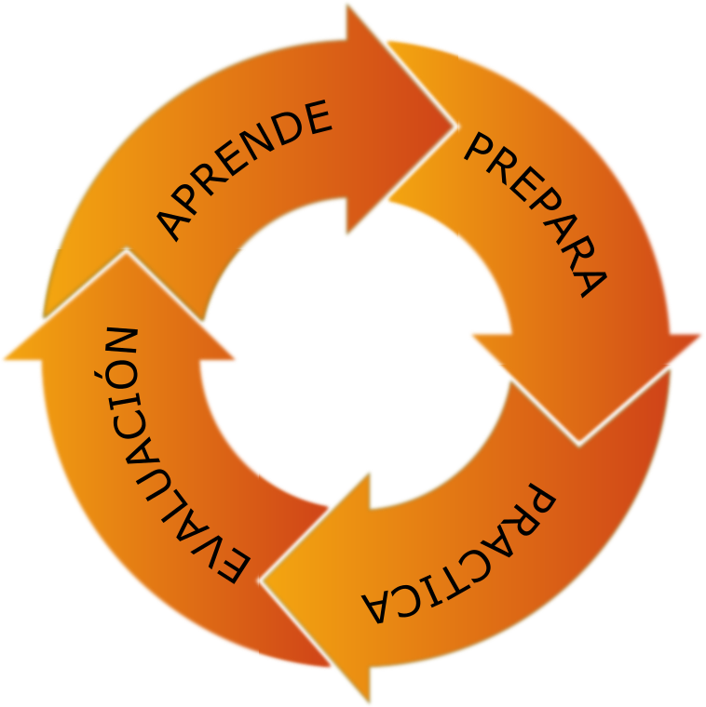
¿CÓMO SE APRENDE Y MEJORA?
Las reuniones de los clubes de Agora no son “seminarios” o “cursos”. En un club de Agora Speakers no hay “expertos” ni “profesores”.
La forma en que los miembros aprenden y mejoran es mediante el estudio autónomo, la ayuda de la comunidad mundial, la práctica en los clubes y la evaluación y feedback por parte de los compañeros.

Slide 9
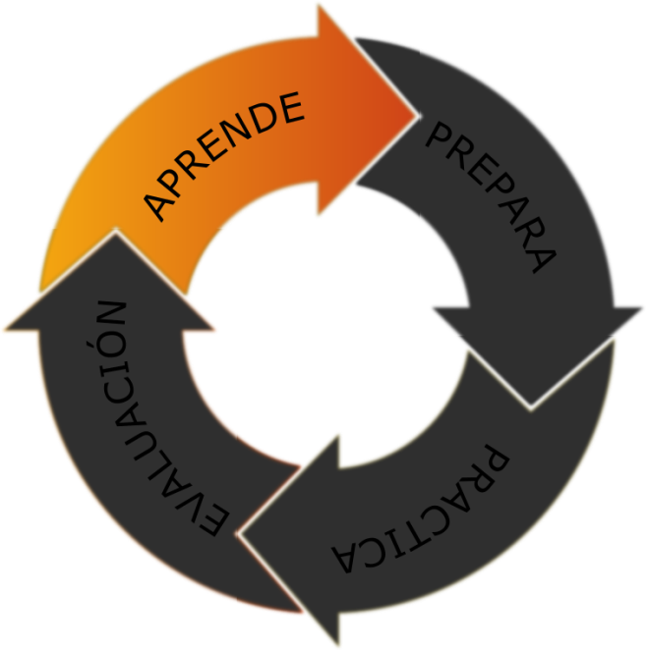
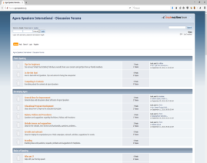
¿CÓMO SE APRENDE Y MEJORA?
Estudia los materiales y recursos online de cada proyecto
Pregunta y obtén sugerencias a través de nuestra comunidad mundial.

Slide 10
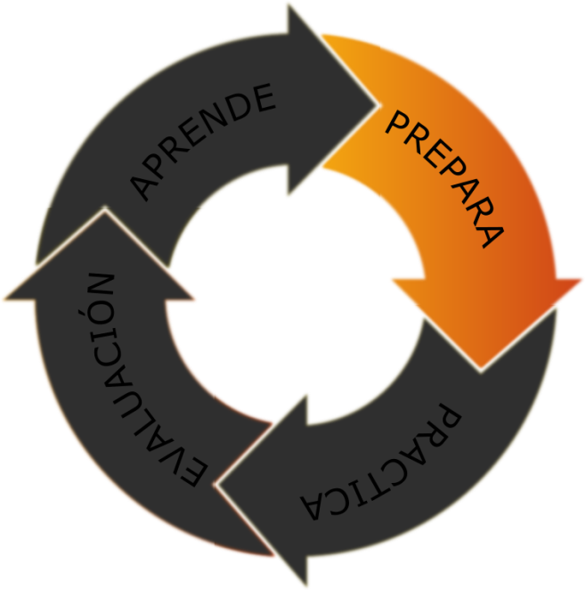
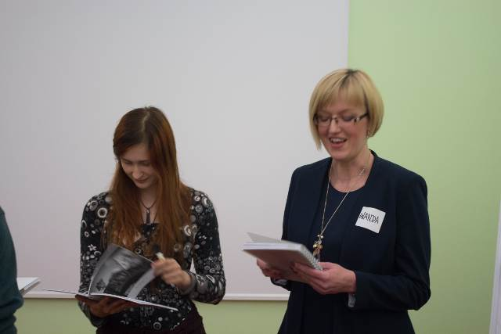
¿CÓMO SE APRENDE Y MEJORA?
Prepara discursos y proyectos de liderazgo siguiendo los objetivos de cada proyecto
Obtén consejo y orientación de tu mentor.

Slide 11
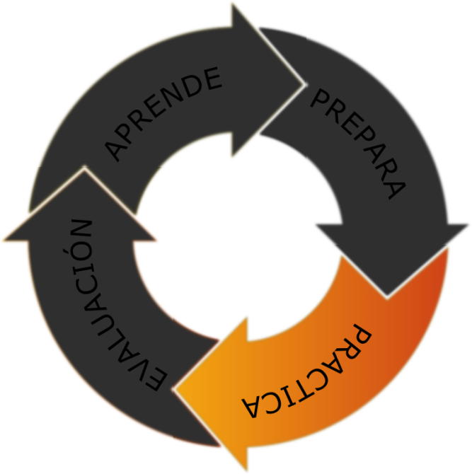
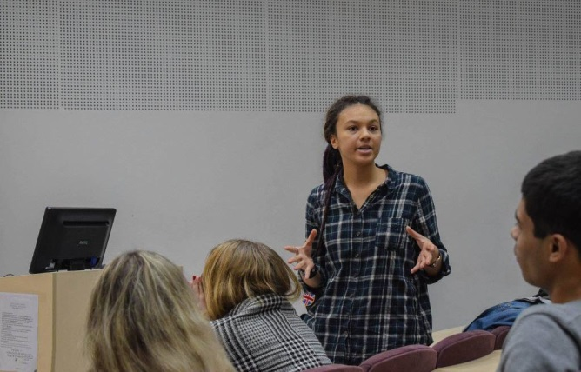
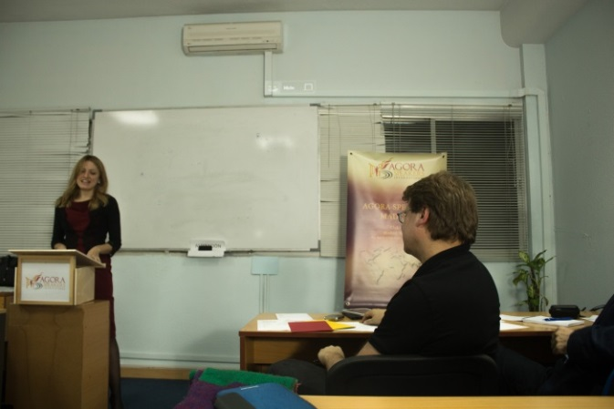
¿CÓMO SE APRENDE Y MEJORA?
Presenta los discursos en tu club.
Practica en los clubes discursos improvisados y roles de liderazgo.

Slide 12
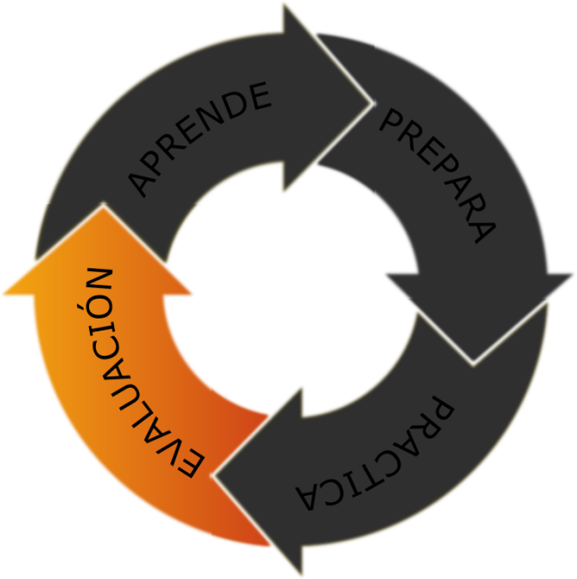
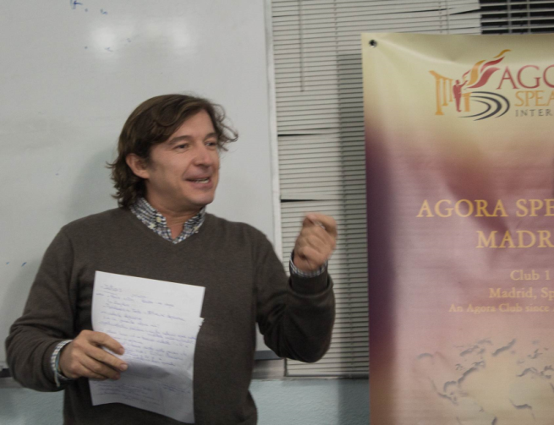
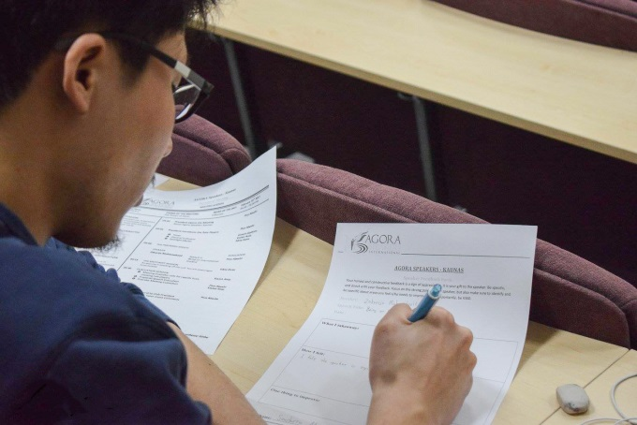
¿CÓMO SE APRENDE Y MEJORA?
Tus compañeros te proporcionarán una evaluación detallada de tu presentación.
Recibirás además feedback escrito del resto de miembros y de la comunidad.

Slide 13
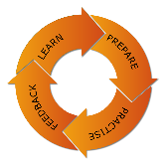
¿CÓMO SE PROGRESA?
Proyecto 1
Proyecto 2
Proyecto 3
…
Ruta Educativa
TÚ
REUNIÓN DE CLUB
REUNIÓN DE CLUB
REUNIÓN DE CLUB
REUNIÓN DE CLUB

Slide 14
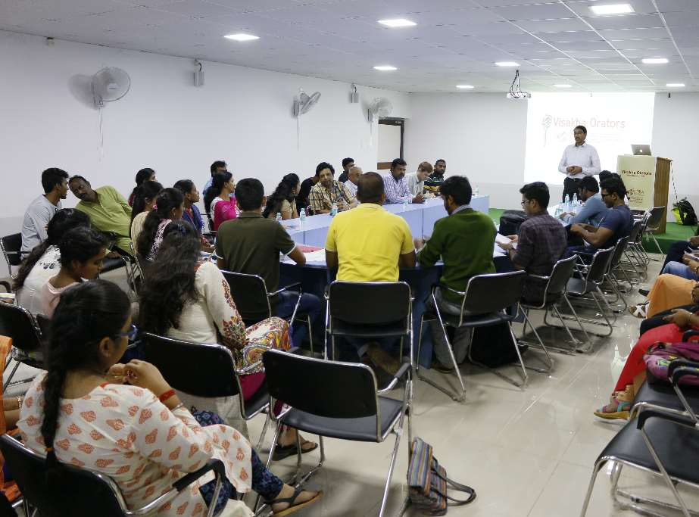
LOCAL CLUBS
Los clubes son independientes pero afiliados con Agora, y se crean y gestionan por voluntarios locales. Los clubes celebran reuniones semanales, quincenales o mensuales.
Los clubes proporcionan a los miembros de Agora un sitio donde se encuentran, aprenden y practican utilizando el programa educativo
Cualquiera puede crear un club. Solo se necesita tiempo, energía y 8 personas interesadas.

Slide 15
REUNIONES DE LOS CLUBES
CRONOMETRADOR
GRAMÁTICO
SECCIÓN 1
Las reuniones de los clubes proceden siguiendo una agenda con diferentes partes.
En ellas, los miembros toman diferentes roles, o pueden participar solo como público.
Un cronometrador y un gramático vigilan el tiempo y el uso del lenguaje durante la reunión
SECCIÓN 2
ANFITRIÓN
SECCIÓN 3
…ETC..

Slide 16
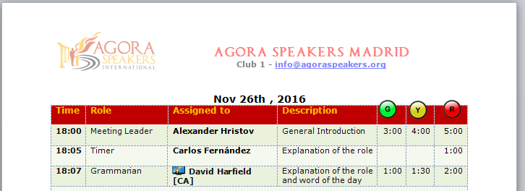
REUNIONES DE LOS CLUBES
Las reuniones habitualmente duran entre 1 y 2 horas.
Todas las partes están cronometradas, con duraciones mínimas y máximas.

Slide 17
REUNIONES DE LOS CLUBES
Todas las secciones tienen un evaluador que proporciona feedback basado en los criterios educativos y objetivos establecidos para cada proyecto
SECTION 1
EVALUADOR
SECTION 2
EVALUADOR
ANFITRIÓN
SECTION 3
EVALUADOR
…ETC..
EVALUADOR

Slide 18
ALGUNAS SECCIONES POSIBLES
Discursos Preparados
Evaluación de Discursos
Informes Analíticos
Evaluación del Lenguaje No Verbal
Evaluación de la Escucha
Viajamos a…
Pensamiento Crítico
Pensamiento del Día
Reuniones enfocadas a objetivos
Discursos Improvisados
Contra Viento y Marea
Análisis de Discursos
Mejora del Lenguaje
Rompehielos
Debates
Proyecto del Mes
Más detalles sobre las diferentes secciones: https://wiki.agoraspeakers.org/Reuniones y roles

Slide 19
UNA REUNIÓN TÍPICA
INICIO
POR CADA SECCIÓN
CONCLUSIÓN
EL ANFITRIÓN ABRE LA REUNIÓN
EL ANFITRIÓN PRESENTA AL EVALUADOR DE LA SECCIÓN
EL ANFITRIÓN LLAMA AL GRAMÁTICO
EL ANFITRIÓN PRESENTA AL CRONOMETRADOR
EL EVALUADOR EXPLICA EL PROPÓSITO DE LA SECCIÓN Y LOS CRITERIOS DE EVALUACIÓN
EL GRAMÁTICO PRESENTA SU INFORME
EL CRONOMETRADOR EXPLICA SU ROL
EL ANFITRIÓN PRESENTA AL LÍDER DE LA SECCIÓN
EL ANFITRIÓN LLAMA AL CRONOMETRADOR
EL ANFITRIÓN PRESENTA AL GRAMÁTICO
EL RESPONSIBLE DE LA SECCIÓN SE HACE CARGO
EL CRONOMETRADOR PRESENTA SU INFORME
EL GRAMÁTICO EXPLICA SU ROL
EL ANFITRIÓN DEJA UN TIEMPO PARA LA EVALUACIÓN
EL ANFITRIÓN LLAMA AL EVALUADOR GENERAL
EL EVALUADOR DE LA SECCIÓN PROPORCIONA SU EVALUACIÓN
EL EVALUADOR GENERAL PRESENTA SU INFORME
EL ANFITRIÓN CIERRA LA REUNIÓN
Más detalles - https://wiki.agoraspeakers.org/Formato de una Reunión

Slide 20
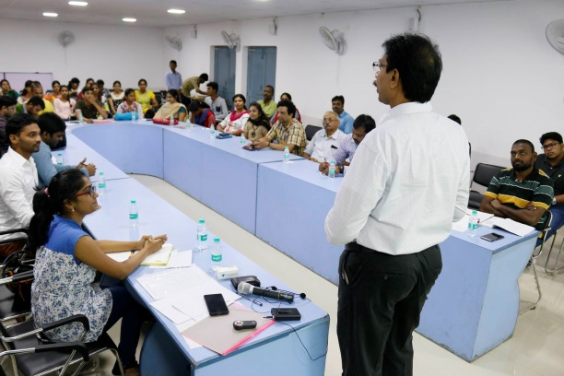
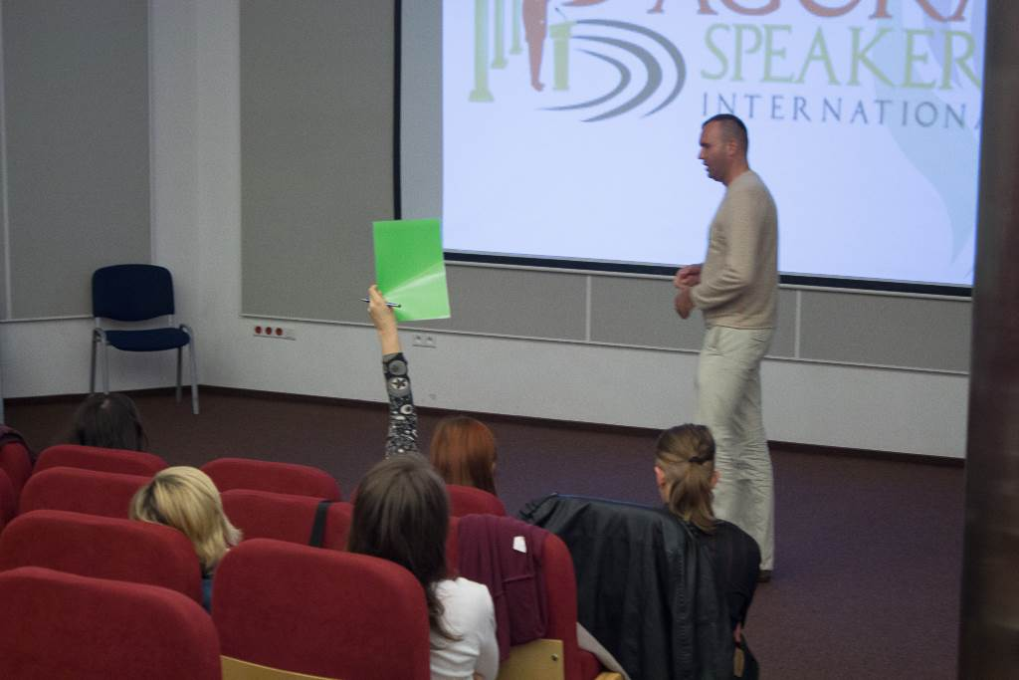
ALGUNOS ROLES EN LAS REUNIONES
MODERADOR
El Moderador es la persona responsable de dirigir la reunión, ceder la palabra a las personas adecuadas según marca la agenda, saludarles cuando llegan al escenario, y en general asegurarse de que la reunión sea amena y fluya con suavidad.
CRONOMETRADOR
El Cronometrador mide el tiempo de todos los participantes, y proporciona un informe al final. Durante su participación, el cronometrador utiliza tres señales visuales – verde, amarilla y roja, para indicarles cuanto tiempo ha transcurrido.

Slide 21
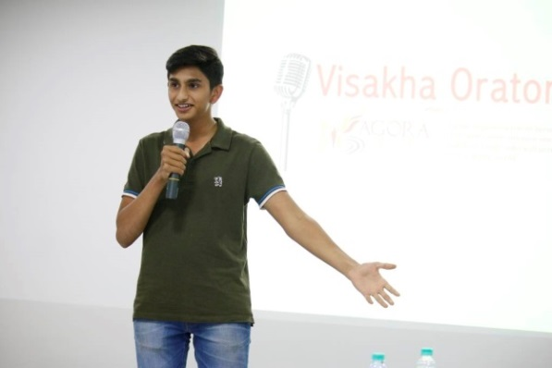
ALGUNOS ROLES EN LAS REUNIONES
GRAMÁTICO
El Gramático se encarga de controlar la corrección del lenguaje durante la reunión, y proporciona un informe al final de la misma. También sugiere la “palabra del día”, que los participantes deben intentar usar en sus discursos.
PONENTE
El ponente prepara y presenta un discurso siguiendo las instrucciones y objetivos de los diferentes proyectos del Programa Educativo. Habitualmente hay entre 1 y 3 ponentes en cada reunión.

Slide 22
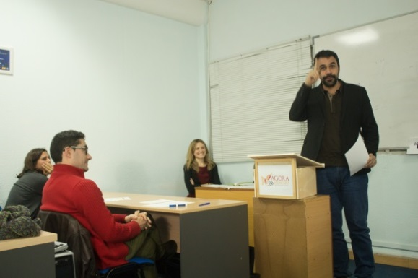
ALGUNOS ROLES EN LAS REUNIONES
EVALUADOR
Los evaluadores proporcionan comentarios constructivos y señalan puntos de mejora para los demás participantes.
DISCURSOS IMPROVISADOS
La sección de Discursos Improvisados reta a los participantes a realizar un discurso de 2-3 minutos basado en un pregunta que no era conocida de antemano. Esto entrena a los miembros a pensar creativamente y a estructurar sus respuestas con rapidez.

Slide 23
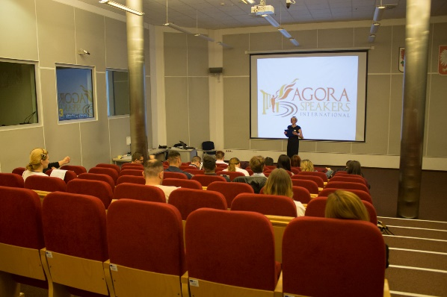
ALGUNOS ROLES EN LAS REUNIONES
PROYECTO DEL MES
Diseñado a animar a los clubes a comprometerse a realizar proyectos de pequeña escala, pero reales y con objetivos concretos fuera del entorno del club. No necesariamente cada mes, ni relacionados con la comunicación en público, pero sí de duración limitada.
MEJORA DEL LENGUAJE
Para clubes que operan con idiomas diferentes al nativo, la sección de mejora del lenguaje propone actividades diseñadas a mejorar el vocabulario y la fluidez de los miembros.

Slide 24
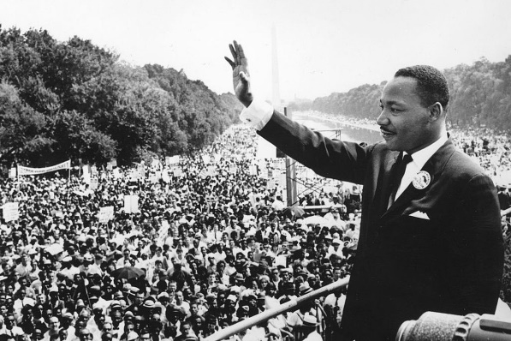
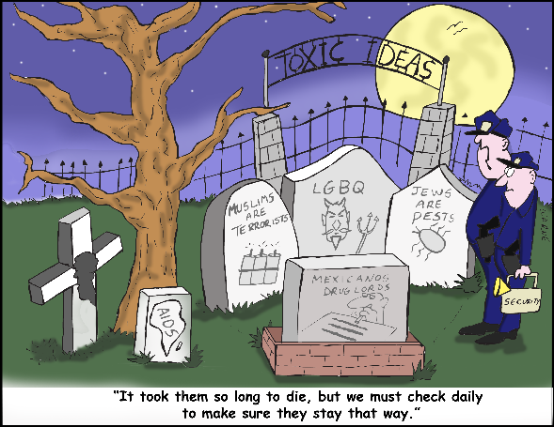
ALGUNOS ROLES EN LAS REUNIONES
ANÁLISIS DE DISCURSOS
Diseñados para aprender de los mejores oradores. Los proyectos de Análisis requieren analizar un discurso desde un punto de vista concreto (por ejemplo, uso del lenguaje no verbal, variedad vocal, etc.), y presenter el discurso y su análisis ante el club.
HOY VIAJAMOS A...
Diseñado para combatir la deshumanización y el estereotipado de colectivos. Los proyectos requieren investigar y presentar un aspecto positive de un colectivo que habitualmente sufre discriminación.

Slide 25
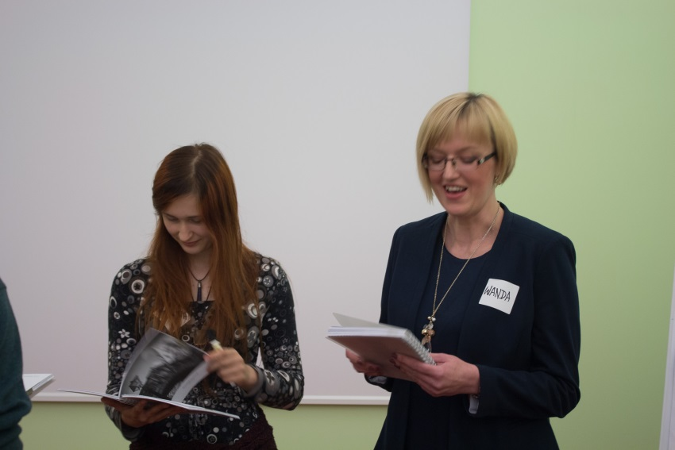
DIRECTIVOS DEL CLUB
Gestionar un club requiere tiempo y esfuerzo para asegurarse que sus reuniones sean satisfactorias.
Cada club tiene un equipo de directivos con diferentes responsabilidades.
Los directivos son miembros voluntarios que no reciben compensación económica por su trabajo.
Los directivos se eligen por los miembros para duraciones de 1 año, y representan el primer paso en la formación de liderazgo de Agora.

Slide 26
TIPOS DE CLUBES
Abiertos
Restringidos
Corporativos
De Interés Público
GRATUITOS
DE PAGO

Slide 27
TIPOS DE CLUBES
Clubes Públicos - Abiertos a cualquier persona. No existen requisitos previos para hacerse miembro.
Clubess de Interés Público - Clubes en instituciones públicas (hospitales, prisiones, escuelas, universidades, gobierno…) limitadas a empleados, estudiantes, profesores, etc.
Clubes Restringidos - Abiertos a cualquiera que cumpla ciertos requisitos previos. Estos requisitos pueden ser profesionales, o en términos de experiencia con el Programa Educativo de Ágora. Todos los requisitos deben ser públicos y no ser discriminatorios.
Clubes Corporativos - Clubes que están integrados dentro de una empresa y se reúnen en sus oficinas o instalaciones. Estos clubes están restringidos a empleados de la empresa y solamente aceptan visitas o invitados en casos específicos.

Slide 28
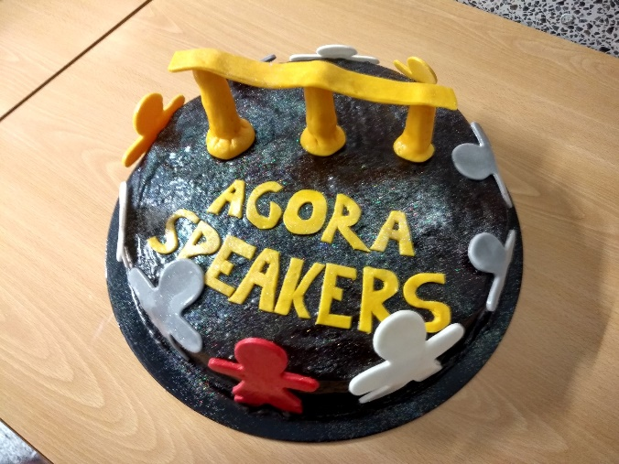
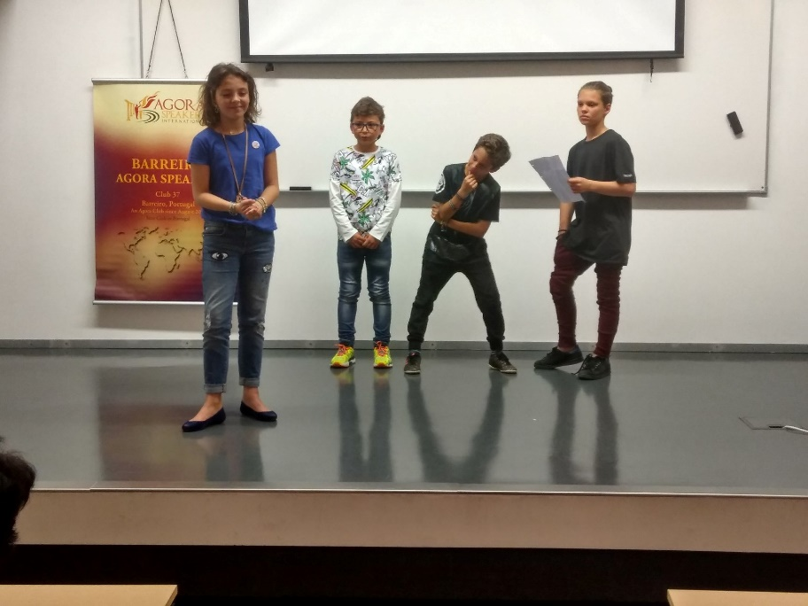
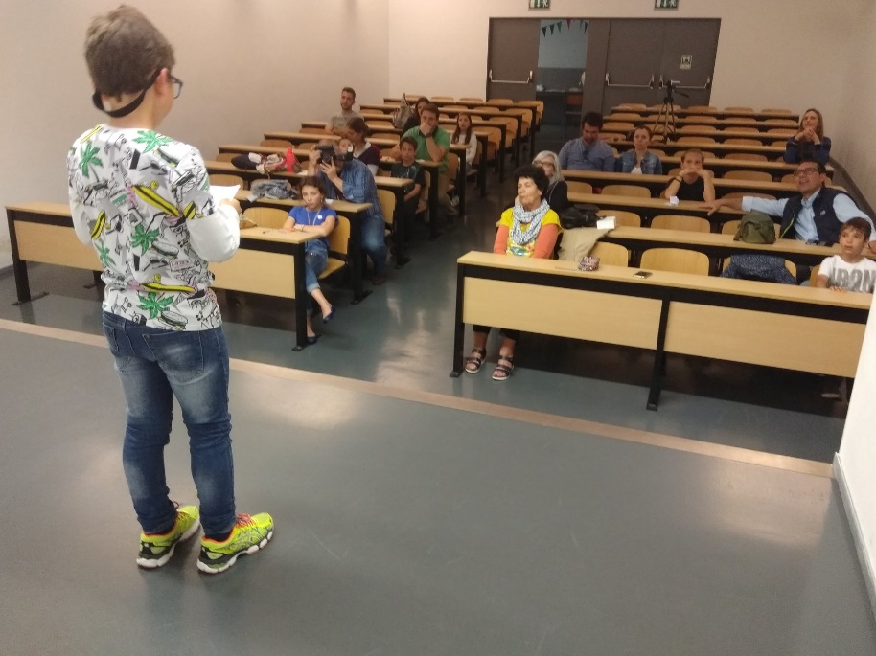
PROGRAMA JUVENIL DE AGORA
Regularmente realizamos eventos para niños, y también tenemos clubes juveniles.
Estamos desarrollando un programa específico para niños en edad preescolar y edad escolar temprana

Slide 29
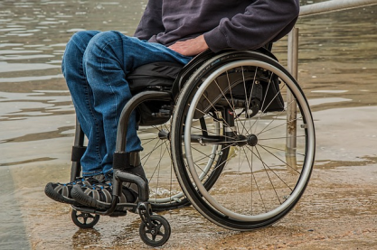
REQUISITOS PARA LOS CLUBES
NO DISCRIMINATORIO
“Los clubes no podrán excluir a socios por razones de raza, color, religión, identidad y/o orientación sexual, edad, nacionalidad, origen étnico o discapacidades físicas o mentales, en tanto en cuanto el socio, a través de su propio esfuerzo individual, sea capaz de participar en los programas educativos de la Asociación”
NO LUCRATIVO
“Los ingresos obtenidos por un club – sea cual sea su origen - pueden ser utilizados únicamente para la operativa general del club, y nunca para el beneficio económico de ninguna persona.”

Slide 30
REQUISITOS PARA LOS CLUBES
TOLERANCIA
“Los miembros de un club deben ser respetuosos y ejercer la tolerancia con otros miembros, incluso cuando se esté en profundo desacuerdo con el tema de un discurso o la opinión expresada por el ponente.”
NEUTRALIDAD
“Los clubes no pueden ser utilizados para promover ningún tipo de corriente, opinión o visión ideológica, política o religiosa, ni otras organizaciones, servicios o productos, y no pueden limitar el contenido de los discursos para que los mismos se ajusten a una ideología específica. ”

Slide 31
REQUISITOS PARA LOS CLUBES
HONESTIDAD INTELECTUAL
Los miembros de un club deben ser intelectualmente honestos. De forma similar a los investigadores científicos, deben continuamente examinar de forma crítica sus puntos de vista y creencias, y deben estar listos para abandonarlos si se presenta evidencia sólida en contra de las mismas. Los miembros no deben utilizar la mentira, tergiversación, fabricación u otras tácticas engañosas o manipulativas para conseguir sus objetivos o defender sus puntos de vista.

Slide 32
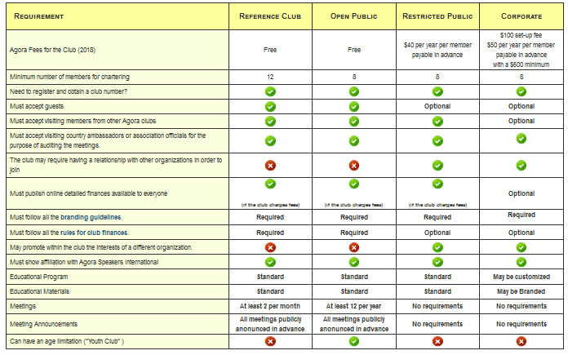
REQUISITOS OPERATIVOS
Todos los clubes deben cumplir una serie de requisitos mínimos en términos de frecuencia de reuniones, roles, etc. La tabla completa se puede consultar en : http://wiki.agoraspeakers.org/ocr_es

Slide 33
PROGRAMA EDUCATIVO
El Programa Educativo está formado por una Ruta Básica obligatoria y diferentes Rutas Avanzadas opcionales.
Cada ruta se compone de diferentes Proyectos.
Cada proyecto tiene objetivos de aprendizaje específicos y tareas a realizar.
El Programa Educativo está disponible online gratuitamente para todos los miembros.

Slide 34
PROYECTOS
Hay diferentes tipos de proyectos:
La mayoría involucran preparar y presentar un discurso en el club, con objetivos específicos.
Algunos proyectos requieren analizar un discurso famoso desde un punto de vista concreto, y presentar el análisis en el club.
Algunos proyectos requieren investigar en profundidad un tema para el discurso.
Algunos proyectos requieren medir exactamente el resultado que ha producido la presentación
Finalmente, algunos proyectos avanzados requieren que abandones la zona de confort del club y hagas discursos o lideres a gente fuera del entorno de Agora.

Slide 35
PROYECTOS
La documentación de cada proyecto está disponible online.
Todos los proyectos siguen una estructura similar, detallando objetivos, tiempos, que elementos pueden o no usarse, consejos y sugerencias, etc.

Slide 36
RUTA EDUCATIVA BÁSICA
La Ruta Básica está compuesta por tres secciones. Cada sección tiene un conjunto de proyectos que deben ser completados en orden.
Primeros Pasos
Fundamentos de Oratoria (aplicables a cualquier discurso)
Técnicas de Oratoria
(técnicas específicas para ciertos tipos de discursos)
Cronometrador o Gramático
Hablando de las cosas que te gustan
¿Quién soy yo?
Estructura de los discursos
Mensaje central
Desarrollo del discurso
Lenguaje no verbal
Conociendo a tu público
Software de presentaciones
Aliados poco convenientes - los micrófonos
Variedad vocal
Investigando un tema
Usando humor
Usando anécdotas
Usando emociones
El santo grial de la "Presencia" (Carisma)

Slide 37
RUTAS EDUCATIVAS AVANZADAS
Una vez que ciertos proyectos de la ruta básica han sido alcanzados, los miembros pueden acceder a partes avanzadas temáticas.
Primeros Pasos
Fundamentos de Oratoria
Técnicas de Oratoria
Dramatización - 7
Habilidades
Interpersonales - 7
Narrativa – 10
Comunicación
Empresarial - 11
Persuasión - 9
Comunicación para Emprendedores - 10
Pensamiento Crítico y Debates - 8
Contra viento y marea - 7
Discursos Educativos - 9
Discursos Humorísticos - 7
Liderazgo - 7
Mejorando a Agora - 11

Slide 38
RECURSOS EDUCATIVOS
Wiki Online
eBooks Descargables
Libros impresos
Foros
Grupos de Trabajo

Slide 39
CERTIFICADOS
Los Certificados principales se emiten por Agora Speakers International
Los Clubes pueden introducir sus propios certificados accesorios

Slide 40
INSIGNIAS
Las insignias digitales (conformes al formato Open Badges) se asignan por Agora Speakers International. Contienen información firmada digitalmente e incrustada en la propia imagen que puede ser verificada por empleadores, personas interesadas, etc.

Slide 41
COMUNIDAD MUNDIAL
La sede de Agora Speakers International está en Madrid, España.
Está presente en más de 70 países y en continua expansión
La comunidad mundial proporciona un valor tremendo en términos de networking y oportunidades de participación

Slide 42
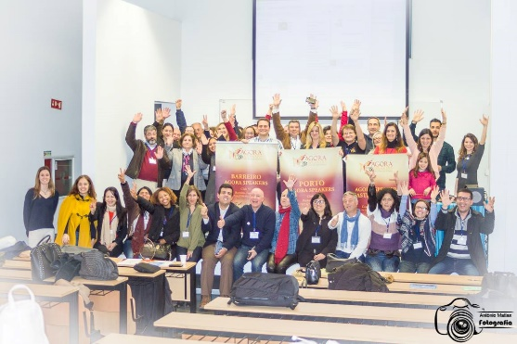
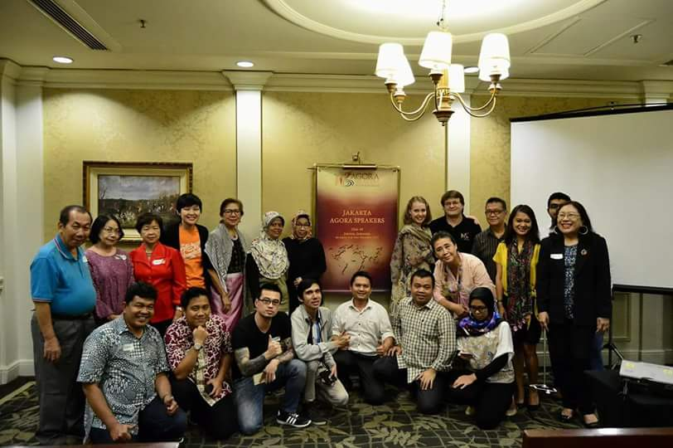
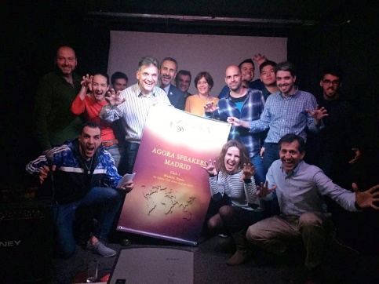
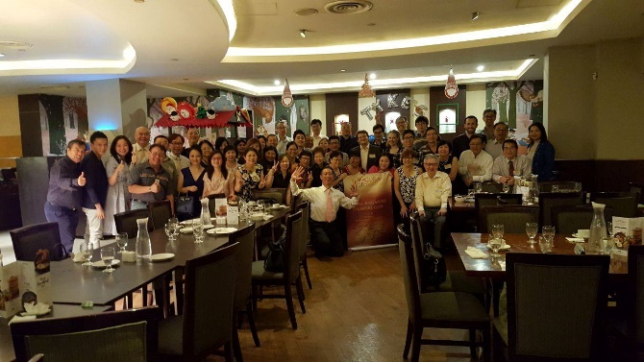
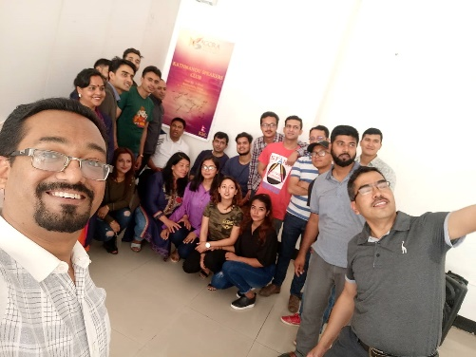
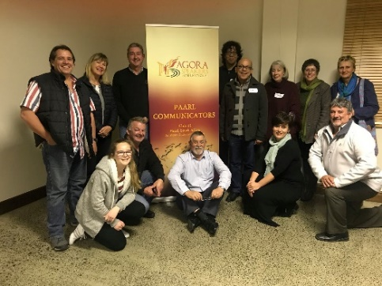
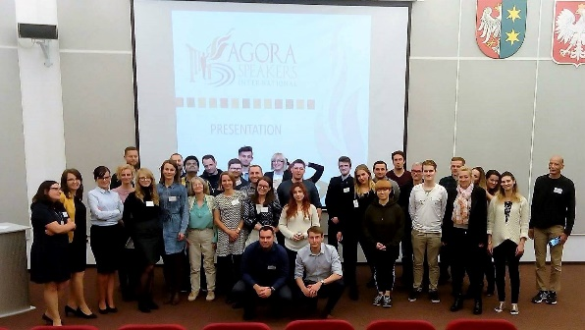
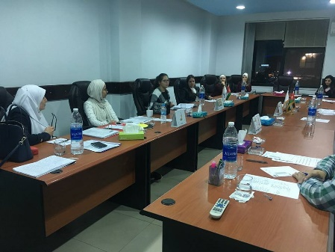
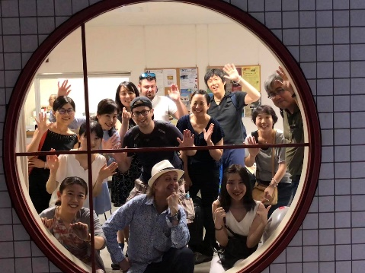
AGORA EN EL MUNDO

Slide 43
NUESTROS CANALES
www.agoraspeakers.org
wiki.agoraspeakers.org
chat.agoraspeakers.org
Chat mundial con canales específicos por cada país
Grupo Internacional https://www.facebook.com/groups/agoraspeakers
(Sólo para temas de interés general)
Grupos por país
/groups/agoraspeakers.<country>/ e.g.: /groups/agoraspeakers.spain/
@agoraspeakers
Agora Speakers
/c/AgoraSpeakers
agoraspeakers

Slide 44
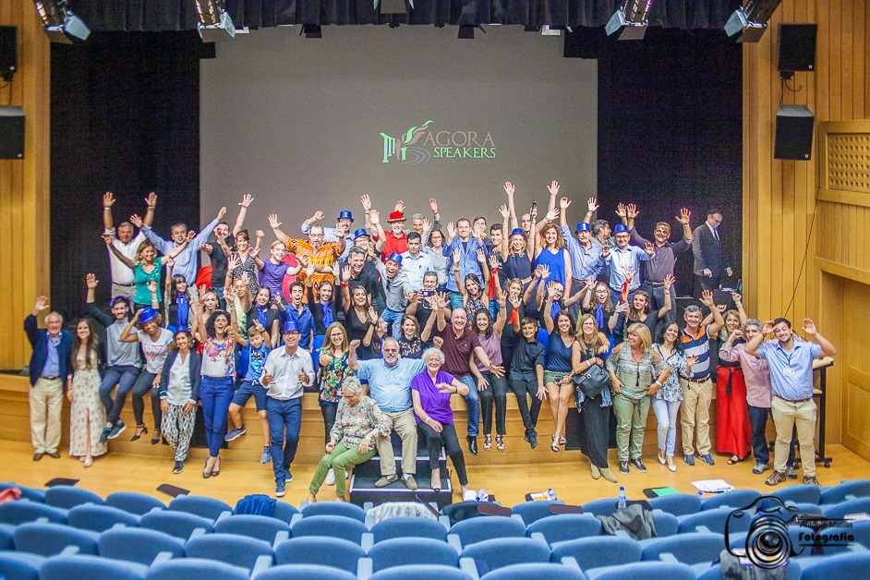
CONVENCIONES REGIONALES E INTERNACIONALES
Cada año celebramos convenciones Regionales e Internacionales, para aprender y compartir

Slide 45
CONVENCIONES INTERNACIONALES
La siguiente Convención Internacional está fijada para el 18 - 20 Sep. en Catmandú, Nepal

Slide 46
CONCURSOS
Cada año celebramos el Campeonato Mundial para coronar a los mejores discursos educativos y sociales, y a los mejores líderes y proyectos comunitarios

Slide 47
¿Y AHORA QUÉ?
Puedes unirte a un club o …
Puedes crear un club nuevo.

Slide 48
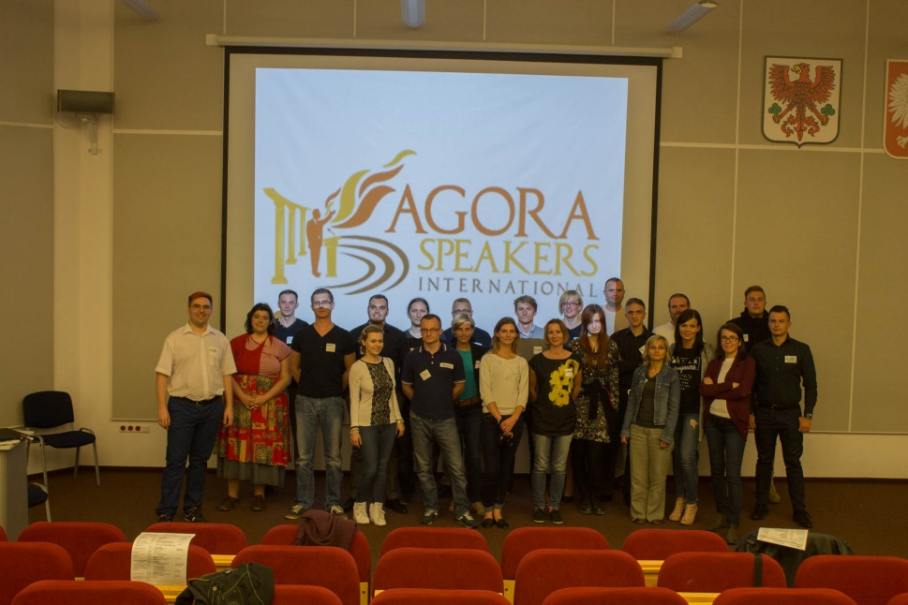
UNIÉNDOSE A UN CLUB
Comprueba en la página http://wiki.agoraspeakers.org/worldwide si existe un grupo local para tu país.
Únete al grupo local para ver los clubes existentes.
Asiste a alguna de sus reuniones como invitado.
¡Pide unirte!
Puedes ser miembro de tantos clubes como quieras, siempre que puedas participar regularmente en sus reuniones.
“La pertenencia a un club está sujeta a la aceptación por parte del mismo. Incluso si eres miembro ya de Ágora Speakers, un club puede rechazar tu petición de unirte a él por motivos objetivos no discriminatorios”

Slide 49
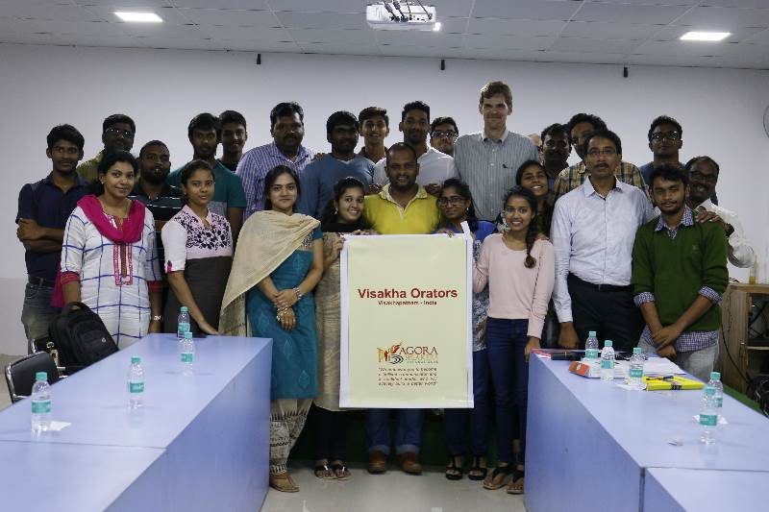
INICIANDO UN CLUB
También puedes iniciar un club nuevo, o incluso convertirte en Embajador de Agora para tu país.
Iniciar un club es una experiencia extremadamente gratificante:
Te enseñará mucho sobre liderazgo, más que cualquier curso teórico.
Estarás marcando de forma positiva las vidas de muchas personas.
Serás parte de una comunidad mundial vibrante y apasionada. Algunas de las personas que conocerás y liderarás se convertirán en contactos profesionales, mientras que otros en amigos cercanos.
Como Agora Speakers es relativamente nueva, probablemente estarás creando historia en tu ciudad o en tu país, y serás reconocido como el que fundó Agora allí.

Slide 50
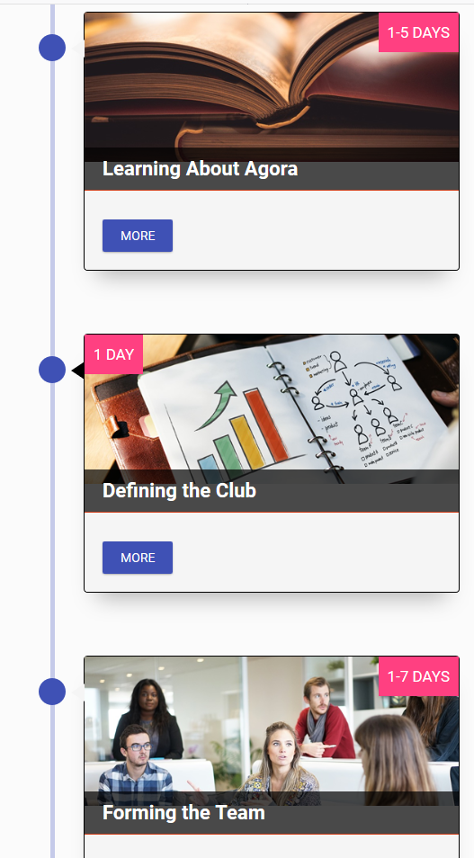
INICIANDO UN CLUB
Para lanzar un club, únicamente necesitas:
Algo de tiempo y energía.
Al menos 8 personas más interesadas en reunirse con regularidad (Esto no suele ser difícil ya que hay gran demanda de este tipo de aprendizaje).
Un lugar donde reuniros.
Si no tienes experiencia con otros clubes de oratoria, un poco de formación que proporcionamos nosotros online.
Esta guía Paso a Paso proporciona todos los detalles sobre el proceso de creación e inscripción de clubes
https://wiki.agoraspeakers.org/Creando%20un%20nuevo%20club

Slide 51
INICIANDO UN CLUB
PODEMOS AYUDAR CON:
Materiales educativos.
Plantillas, logos, y diseños de todos los elementos del club.
Todos los materiales del club se pueden encargar localmente.
Consejos, sugerencias y apoyo de gente que ha recorrido el mismo camino.
Apoyo formal ante instituciones y otros miembros.
Promoción dirigida del club y sus primeras reuniones, si es el primer club de una ciudad.
NO PODEMOS AYUDAR CON:
Fondos.
Materiales físicos de ningún tipo.
El cumplimiento de las normas locales (ordenanzas, regulaciones, leyes, etc.).
Seguros de Responsabilidad Civil, si fuesen necesarios.
Encontrar un punto de reunión o llevar a cabo negociaciones con sus propietarios.

Slide 52
¿NECESITAS MÁS INFORMACIÓN?
Descarga la Guía de Agora, que explica todos los temas de esta presentación con máximo detalle: http://www.agoraspeakers.org/docs/Agora_Guide_es.pdf
Envíanos un mensaje a info@agoraspeakers.org
Únete a nuestro grupo global y déjanos un mensaje allí http://www.facebook.com/groups/agoraspeakers/

